Slide 1
Психологія сімейного виховання
ПЛАН
1.Психологічна характеристика сім’ї.
2.Основні функції сім’ї.
3.Структура міжособистісних стосунків в родині.
4.Тактики сімейного виховання.

Slide 2
Психологія сімейного виховання
Розвиток дитини і становлення її особистості розпочинається в сім’ї, яка стає запорукою духовного взаєморозуміння
та єдності близьких людей,
джерелом психологічної захищеності
та інтимних позитивних емоцій.
ЇЇ найважливішим завданням є
забезпечення особистого щастя членів родини,
а також відтворення і виховання молодого
покоління на основі подружнього
взаєморозуміння,
взаємної моральної відповідальності.

Slide 3
Сім’я це -
Основана на шлюбі або кровній спорідненості мала група, члени якої пов’язані між собою спільністю побуту, взаємною допомогою і моральною відповідальністю.
Сім'я належить до найважливіших суспільних цінностей.
Юридичне визначення поняття "сім'я – є первинним та основним осередком суспільства.
Сім'я - це є служіння, а інколи і жертовність один одному.
Психологічний підхід до розуміння поняття сім'ї (один з провідних фахівців такого підходу Клаус Шнєєвінд (нем.Klaus Schneewind)) визначає поняття сім'я - як сукупність індивідів, що задовольняє чотирьом критеріям:
Психічна, духовна і емоціональна близкість її членів;
Просторова і часова обмеженість;
Закритість;
Тривалість відносин, відповідальність одне за одного, наявність обов'язків одного перед одним.

Slide 4
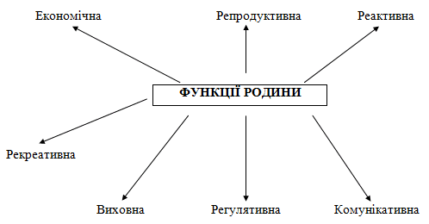

Slide 5
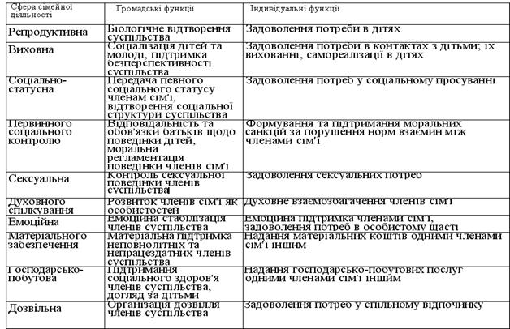
Основні функції родини

Slide 6
Структура міжособистісних стосунків сім’ї
1.Функціонально-рольові стосунки, які проявляються у наслідуванні кожним членом подружжя соціально встановлених норм, правил і зразків поведінки.
Традиційно у родині чоловік виконував найважчу фізичну роботу і забезпечував достаток. Зараз боротьба жінок за емансипацію змінила статеворольові функції чоловіка і жінки.
Намагання чоловіка зберегти становище «Голови родини» часто зумовлює виникнення конфліктів і негативно позначається на вихованні дітей.
2.Емоційно-оцінні зв’язки – які відображають уявлення подружжя про психологічні властивості, риси характеру один одного «подобається-не подобається».
3. Третій компонент – особистісно-смислові відносини – які передбачають розуміння мотивів партнера. Відсутність взаєморозуміння у неправильному трактуванні мотивів поведінки партнера і приписуванні йому неіснуючих намірів – НАЙРОЗПОВСЮДЖЕНІША ПРИЧИНА ВИНИКНЕННЯ СІМЕЙНИХ КОНФЛІКІВ.

Slide 7
Стратегія і тактика сімейного виховання.
Загальна стратегія сімейного виховання повинна вихо­дити із гуманістичних уявлень про дитину будь-якого віку як самоцінну особистість, що має свою
волю,
характер
світо­сприймання.
Досягнення поставленої батьками виховної мети має спиратися на встановлення чітких правил — прийнятних для сім'ї і суспільства в цілому норм поведінки.

Slide 8
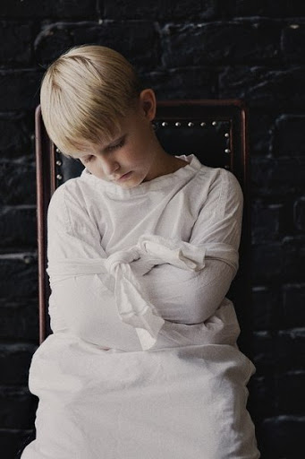
Тактики сімейного виховання
ДИКТАТ
Такі взаємини засновані на жорсткій регламентації поведінки дитини, суворому контролі за нею, використанні покарань, погроз тощо. Як правило, у таких сім'ях діти живуть у страху, постійно лицемірять, брешуть, наслідком чого стають різноманітні відхилення у їхній поведінці.

Slide 9
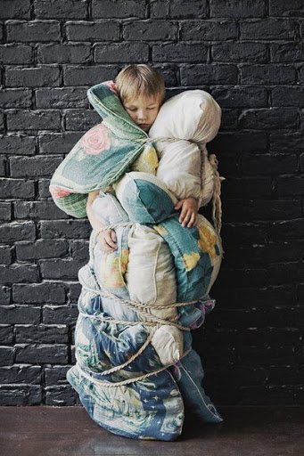
Тактики сімейного виховання
ОПІКА
Вдаючись до такої тактики, батьки намагаються відгородити дитину від життєвих реалій, випробувань, намагаються все вирішувати за неї, задовольняти її потреби і примхи. За таких умов дитина позбавлена змоги формувати в собі необхідні для подальшого життя психологічні, вольові якості, об'єктивно оцінювати себе, свої можливості й інших людей, цілеспрямовано працювати над собою. Усе це деформує її внутрішній світ, систему цінностей, різко занижує або завищує її вимоги до оточення, спонукає до девіантних форм задоволення своїх потреб.

Slide 10
Тактики сімейного виховання
МИРНЕ СПІВІСНУВАННЯ на засадах невтручання.
Цю тактику характеризують максимальне дистанціювання дорослих від життя дитини, абсолютне невтручання у її справи, залишення наодинці зі своїми проблемами, мінімальні вимоги до її поведінки.
Це породжує відчуження дітей і батьків. Діти, не маючи від батьків належної підтримки, будучи позбавленими необхідних для їх становлення зразків соціальної поведінки, часто почуваються складно у ситуаціях, з якими легко справлятимуться їх однолітки, які виростали у сприятливіших педагогічних умовах.
У них можливі образи на своїх батьків за байдужість до себе.

Slide 11
Тактики сімейного виховання
СПІВРОБІТНИЦТВО
Така тактика взаємин у сім'ї, виховання дітей є найпродуктивнішою, оскільки батьки намагаються бути їхніми соратниками, є відкритими і щирими з ними, охоче впускають їх у свій світ.
Між ними немає необгрунтованих таємниць, недовіри. За таких умов діти охоче експериментують, шукають, пробують себе, не боячись помилитися і бути за це покараними.
Батьки охоче допомагають у всіх справах, вміло підводять дітей до вирішення проблем, завдяки чому діти відкривають у собі все нові можливості, здобувають упевненість у своїх силах. А участь у справах батьків збагачує їх соціальним досвідом, розширює світ, окреслює їм соціальну перспективу, яка часто є орієнтиром їхнього розвитку.

